Slide 1
Turisztikai Desztinációs Menedzsment rendszer kialakítása és szerepe a magyar-szlovák határrégióban
Virág Ágnes
PhD hallgató
SZIE Enyedi György Regionális Tudományok Doktori Iskola
Virag.Agnes@gtk.szie.hu

Slide 2
Előadás felépítése
A hazai Turisztikai Desztinációs Menedzsment rendszer,
Integrált Turizmusfejlesztésért Egyesület,
Szatmár-Beregi Szilva Út Egyesület.

Slide 3
Kihívások a turizmusban
Versenyképesség
Minőség
Infrastruktúra
Trendváltozás
Megoldás:
Turisztikai Desztinációs Menedzsment rendszer

Slide 4
Turisztikai Desztinációs Menedzsment (TDM) alapelvei
Partnerség,
Professzionalizmus,
Pénzügyi háttér.

Slide 5
Hazai TDM rendszer felépítése
Országos TDMSz
Regionális
TDMSz
TDMSz
Mikro-regionális
TDMSz
TDMSz
TDMSz
TDMSz
TDMSz
Helyi
TDMSz
TDMSz
TDMSz
TDMSz
TDMSz
TDMSz
Forrás: saját szerkesztés, 2013.

Slide 6
Forrás: Magyar TDM Szövetség, 2013.

Slide 7


Integrált turizmusfejlesztés a magyar-szlovák határrégióban
• A foglalkoztatás, illetve a vállalkozások jövedelemszintjének növelése,
A térség turisztikai versenyképességének javítása,
A meglévő turisztikai adottságok alapján új kínálati csomagok kifejlesztése,
A magyar-szlovák határmenti turisztikai desztinációs menedzsment kialakítása,
Közös weboldal,
Egységes turisztikai kártyarendszer bevezetése.

Slide 8
Integrált Turizmusfejlesztésért Egyesület
Magyarországi partnerek:
  Magyar Vállalkozásfejlesztési Alapítvány
  Ózdi Vállalkozói Központ és Inkubátor Alapítvány
  Nógrád Megyei Regionális Vállalkozásfejlesztési Alapítvány
  Abaúj Térségi Gazdaság- és Vállalkozásfejlesztési Alapítvány
  Kisalföldi Vállalkozásfejlesztési Alapítvány
  KEM Regionális Vállalkozásfejlesztési Alapítvány
Szlovákiai partnerek:
  Regionálna rozvojová agentúra Šaľa
  Regionálna rozvojová agentúra Južný región
  Regionálna rozvojová agentúra pre rozvoj regiónu Stredného Poiplia

Slide 9

Eredmények és tapasztalatok
Turisztikai potenciálok feltárása és rendszerezése - vonzerő leltár,
Információs pontok kialakítása,
Turisztikai weboldal létrehozása (http://www.husktour.com/),
Konferenciák, workshopok szervezése,
Integrált Turizmusfejlesztésért Egyesület – Határmenti TDM Szervezet,
Tapasztalatok beépíthetősége térségfejlesztési pályázatokba,
TDM szervezetek létrehozásának elősegítése a térségben,
Turisztikai kártya – nem valósult meg.
Legfőbb probléma: stabil pénzügyi háttér hiánya!!!

Slide 10


Szatmár-Beregi Szilva Út Egyesület
Magyar-román határmenti turisztikai együttműködés, melynek alapja a penyigei szilva és az ahhoz kapcsolódó hagyományok
2001 – 11 tag
2013 – 28 tag
két fő partner: Szatmár-Beregi Pálinka Lovagrend Egyesület és a Szatmár Megyei Agrár, Kereskedelmi és Iparkamara

Slide 11
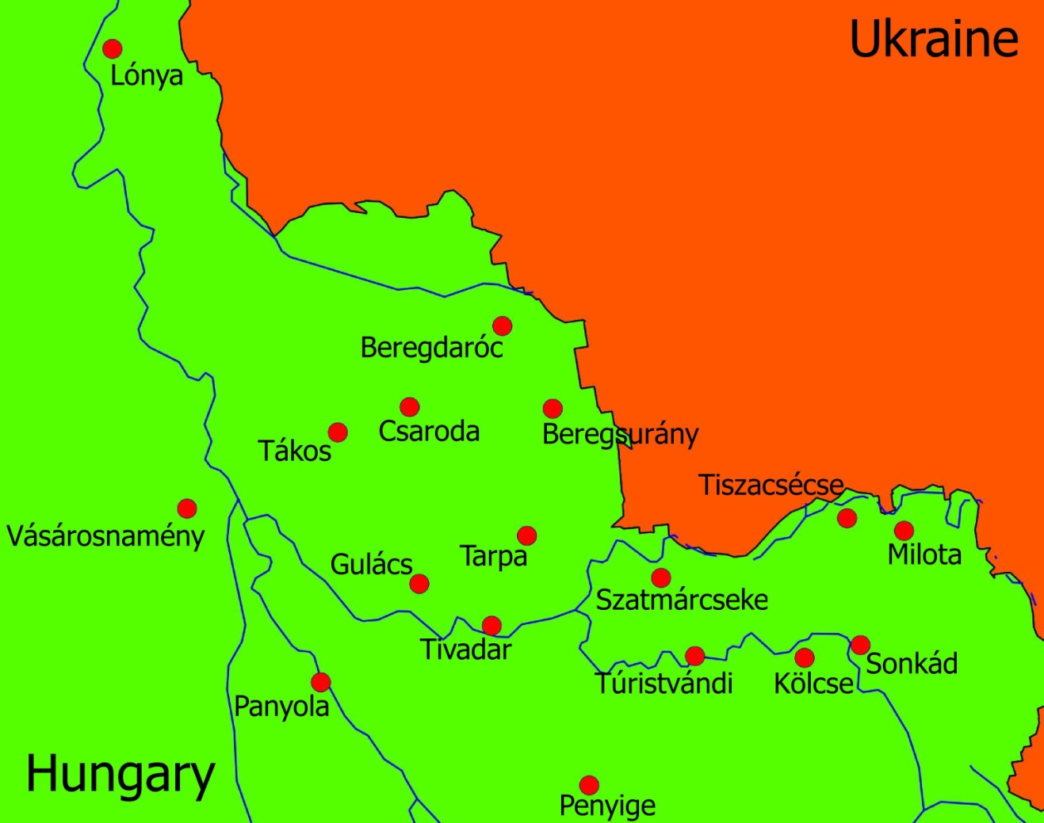
Szatmár-Beregi Szilva Út települései
Forrás: Kis, 2012.

Slide 12

Az egyesület céljai
  Leltár készítése a látnivalókról, szolgáltatókról,
  A térség turisztikai kínálatának folyamatos fejlesztése,
  A marketing és menedzsment tevékenységek összehangolása,
  A turisztikai bevételek növelése,
  Munkahelyteremtés,
  A térség gazdasági fejlődésének az elősegítése,
  HU-SK-RO-UA együttműködés kialakítása.

Slide 13

Eredmények és tapasztalatok
  Turisztikai infrastruktúra fejlesztése (pl: Szilva Termál- és Wellnessfürdő, Penyigei Lekvárium, Szatmári Szilva Háza),
  Közös szakmai koncepció összeállítása,
  Piacképes, közösségi marketingtevékenység,
  Minőségi termékek, szolgáltatások kialakítása,
  Szatmár-Szatmár Szilvaút létrehozása,
  Közös honlap létrehozása: http://szilvaut.hu/.
Legfőbb probléma: stabil pénzügyi háttér hiánya!!!

Slide 14
Következtetések
Európai Unió – pénzügyi támogatás
Uniós források megszüntetése
Együttműködés hasznos, de fenntartható-e?

Slide 15
Köszönöm a megtisztelő figyelmet!
Virág Ágnes
PhD hallgató
SZIE Enyedi György Regionális Tudományok Doktori Iskola
Gödöllő, Páter Károly u. 1.
Virag.Agnes@gtk.szie.hu
+36-30-451-2652

Slide 16
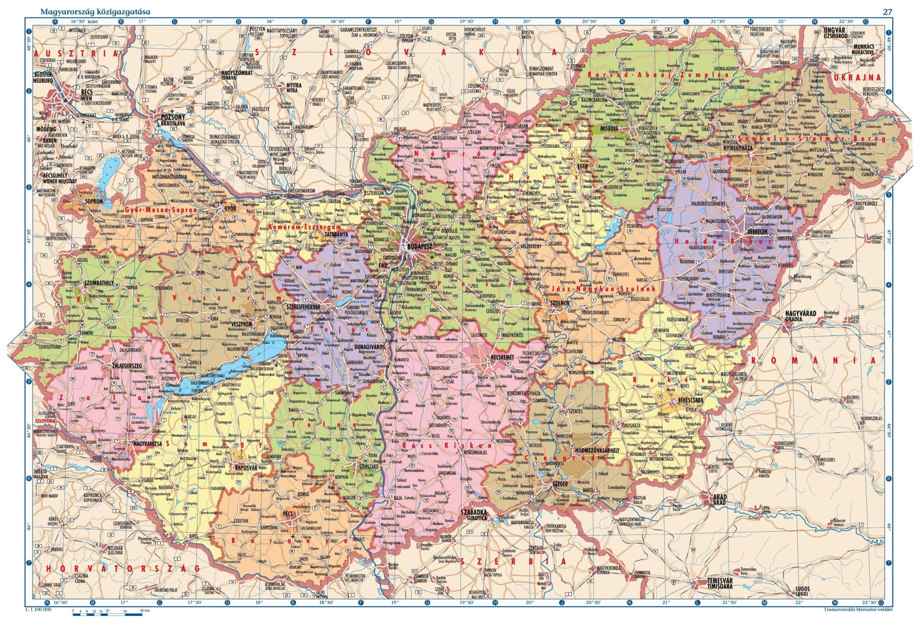
Forrás: map.hu

